Slide 1
Sistem i industrijski sistem
MENADŽMENT
KVALITETA
Prof. dr Igor Todorović

Slide 2
Red
Sve što je organizovano, što je živo, mora da posjeduje neki nivo organizovanosti – reda
Red je neophodan da bi mogao da se obavi neki rad.

Slide 3
Entropija
Svaki sistem koji je organizovan trpi djelovanje entropije, opšte tendencije ka dezorganizaciji.
Dezorganizacija neminovno dovodi do raspadanja i smrti sistema.
Zbog entropije nijedan sistem nije vječan.

Slide 4
Da bi sistemi opstali, a to uključuje ljude i njihova društva, mora da postoje organizacije, sistemi sposobni da obavljaju neki rad.
Rad je svaka aktivnost koja omogućava da sistem opstaje, da egzistira u vremenu i prostoru
Za rad je neophodno trošenje energije.
Trošenje energije doprinosi očuvanju sistema ali sa druge strane omogućava realizaciju entropije.

Slide 5
Sistem
Sistem je skup međusobno povezanih podsistema od kojih je SVAKI u direktnoj ili indirektnoj vezi jedan s drugim

Slide 6
Podsistem
Podsistem je manji sistem, odnosno element unutar većeg sistema
Funkcionalna komponenta
  Može biti sistem
  Ima određenu ulogu u funkcioniranju nekog većeg sistema

Slide 7
Veza
Veza je način na koji su dva ili više podsistema međusobno ovisni
Povezuje svojstva različitih podsistema i stavlja ih u međusobni odnos
Postoji, ako promjena u svojstvu jednog podsistema uslovljava promjenu svojstva nekog drugog podsistema

Slide 8
Sistem i agregat
SISTEM
vs.
AGREGAT – skup podsistema koji su djelomično
povezani,
tj. od kojih najmanje jedan nije u vezi s ostalima.
Notes:
Neku pojavu definiramo kao sistem samo ako su određeni podsistemi u međusobnoj direktnoj ili indirektnoj povezanosti. Dakle, ako su svi podsistemi u direktnoj ili indirektnoj povezanosti, može se reći da čine cjelinu. To je jako važno upravo sa stanovišta strateškog upravljanja poslovnim sistemima, jer postoje dijelovi poslovnog sistema koji nemaju direktnu međusobnu povezanost, ali postoji indirektna povezanost preko nekih drugih podsistema.
S druge strane, ono što se u teoriji sistema zove agregat su one skupine podsistema koje mogu biti prostorno ili vremenski bliske jedna drugoj ali nisu niti u direktnoj niti u indirektnoj međusobnoj povezanosti. Recimo, ako profesor govori a studenti to čuju jer profesor proizvodi vibracije u obliku izgovorenih riječi koje dolaze na audio sisteme studenata i ulaze u njihovu memoriju ako profesora čuju, ali ako neki studenti nešto drugo rade koncentrirano, ako međusobno pričaju, a fizički i vremenski su bliski profesoru, u tom slučaju ne čine sistem, već agregat.

Slide 9
Element sistema
Element sistema je pojedina aktivnost, proces, prizvod organizacija, manji sistem ili lice, kao i bilo koja njihova kombinacija
Strukturu sistema predstavlja unutrašnjost sistema koja obuhvata elemente i međusobne veze elemenata, koja se može i matemetički opisati

Slide 10
Elementi sistema
Z
X
E
Y
S
S – sistem
E – element
X – ulazi
Y – izlazi
Z - poremećaji

Slide 11
Aktivan element sistema
Da bi neki element u sistemu bio aktivan, on mora:
  da utiče na druge elemente u okruženju ali istovremeno da trpi povratni uticaj iz okruženja;
  da bi ostvario prvi uslov aktivan element mora da ima najmanje po jednu ulaznu i izlaznu vezu, I
  ulazna veza (input) determiniše izlaznu vezu (autput).
Aktivan element

Slide 12
Sprega sistema
Sprega sistema je oblik međusobne veze između pojedinih podsistema, unutar sistema
Vrste sprega sistema:
  Redna sprega
  Paralelna sprega
  Povratna sprega

Slide 13
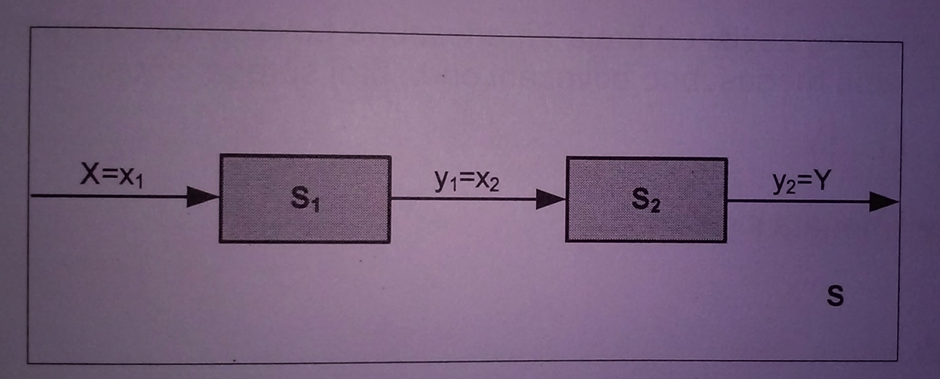
Redna sprega

Slide 14
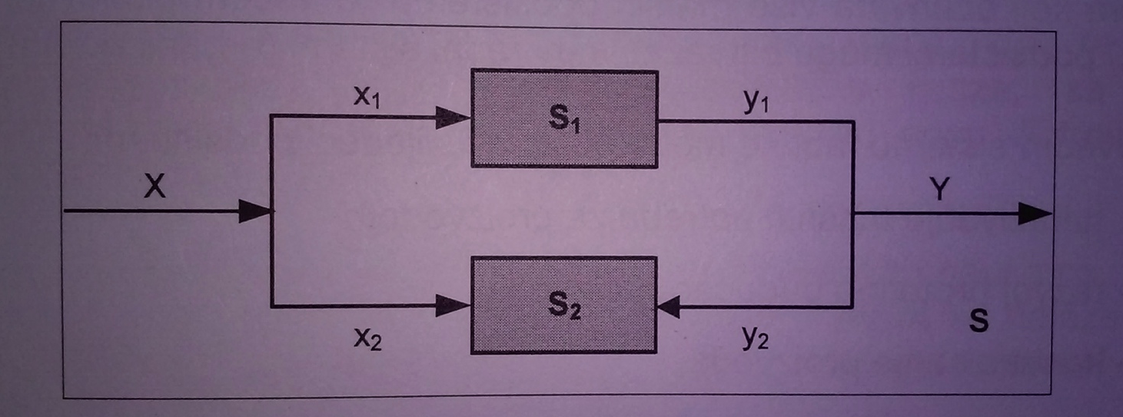
Paralelna sprega

Slide 15
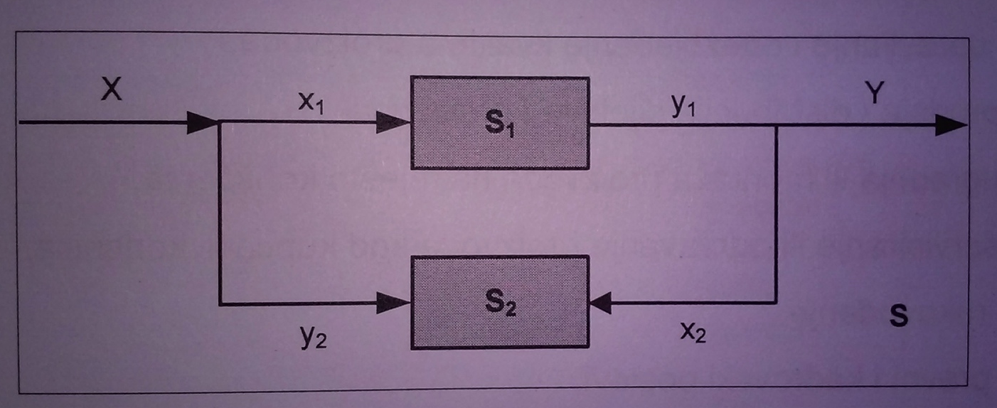
Povratna sprega

Slide 16
Proces sistema
Proces sistema predstavlja skup vezanih potencijala (stručni kadar, oprema, tehnologija, metode) i aktivnosti koji pretvaraju ulaze u izlaze sistema

Slide 17
Sistem upravljanja
Sistem upravljanja ima rednu spregu upravljačkog elementa UE i objekta upravljanja UO
Upravljački element UE ima na izlazu upravljački veličinu U
Z
X
UE
U
UO
Y
SU

Slide 18
Industrijski sistemi
Poslovni sistem

Slide 19
Radni sistem
Najniži nivo među industrijskim sistemima
Sastoji se od:
  RP – radni predmet sistema
  A – alat za rad na predmetu
  PP – pomoćni pribor za rad sa alatom A na predmetu
  RM – radna mašina u sistemi
  UR – upravljanje radnim procesom

Slide 20
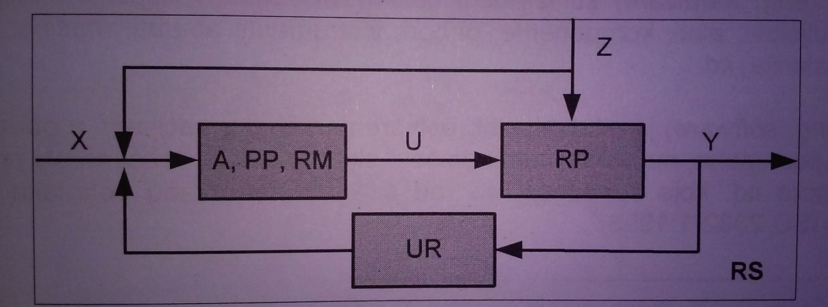
Radni sistem
  RP – radni predmet sistema
  A – alat za rad na predmetu
  PP – pomoćni pribor za rad sa alatom A na predmetu
  RM – radna mašuna u sistemi
  UR – upravljanje radnim procesom

Slide 21
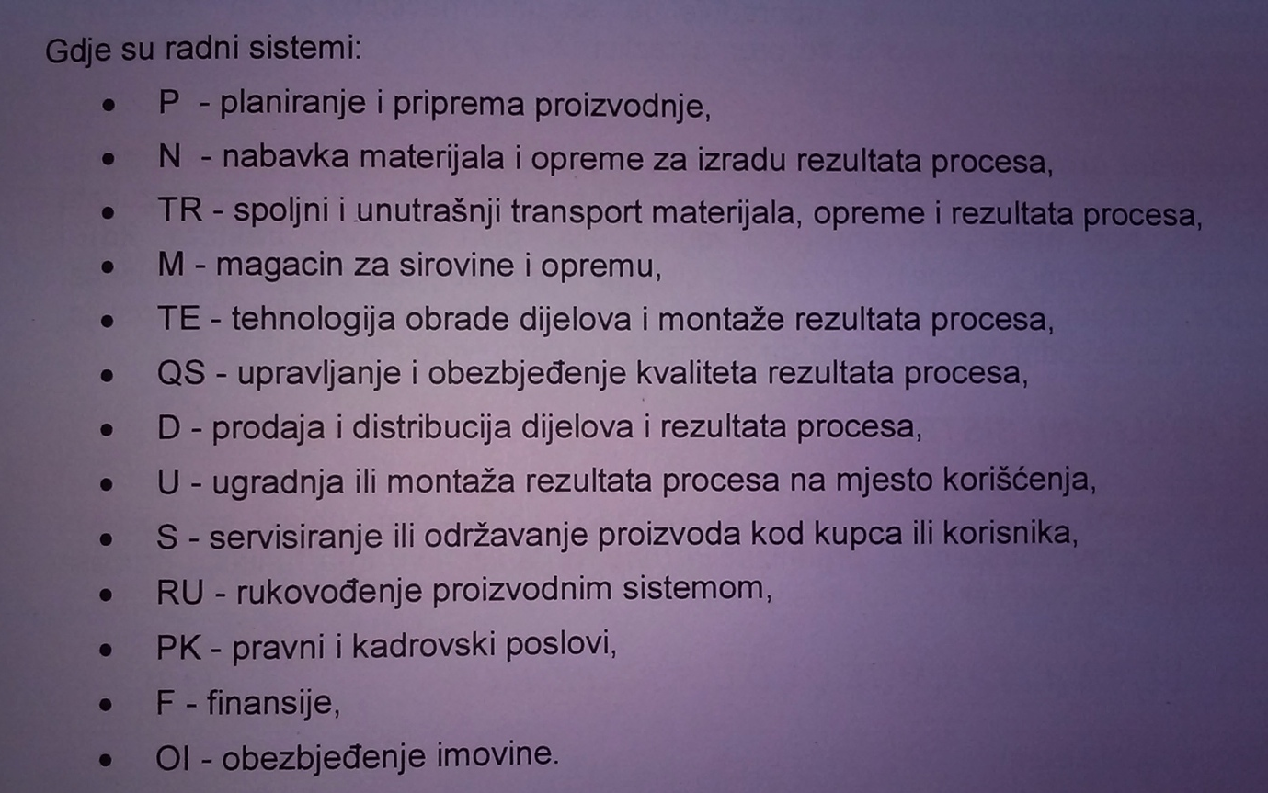
Proizvodni sistem

Slide 22
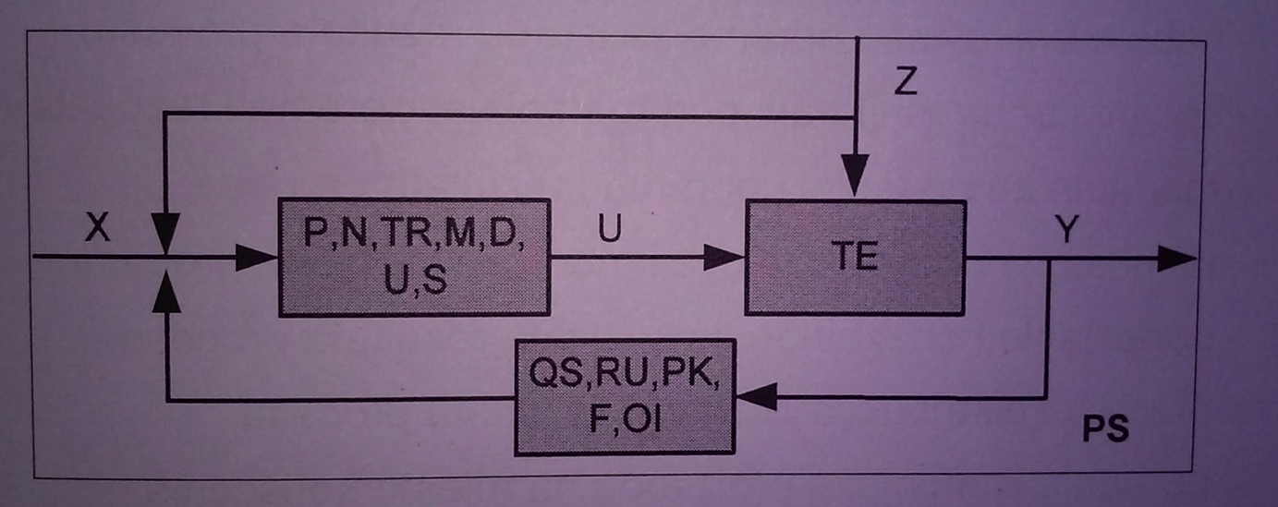
Proizvodni sistem

Slide 23
Poslovni sistem
Npr. u poslovnom sistemu fabrike mogu postojati slijedeći podsistemi:
IT- Istraživanje tržišnih potreba za proizvodom,
R- razvoj prototipa budućeg proizvoda,
K- konstruisanje proizvoda,
P- planiranje i priprema proizvodnje,
N- nabavka sirovina i opreme za izradu proizvoda,
TR - spoljni i unutrašnji transport materijala i opreme,
M- magacin za sirovine i opremu,
TE - tehnologija obrade dijelova i montaže proizvoda,
QS - upravljanje i obezbjeđenje kvaliteta proizvoda,
D- prodaja i distribucija dijelova i proizvoda,
U- ugradnja ili montaža proizvoda na mjesto korišćenja,
S- servisiranje ili održavanje proizvoda kod kupca ili korisnika,
RU - rukovođenje,
PK - pravni i kadrovski poslovi,
F- finansije,
OI - obezbjeđenje ili sigurnost imovine

Slide 24
Poslovni sistem

Slide 25
Rezultati procesa
Poluproizvodi – izrađeni materijal ili poluproizvod za korištenje ili preradu
Proizvodi – izrađeni djelovi ili gotovi proizvodi za upotrebu
Softver – izrađeni računarski programi i dokumenti
Usluge – pružene ili isporučene usluge i usluge dorade

Slide 26
